Slide 1
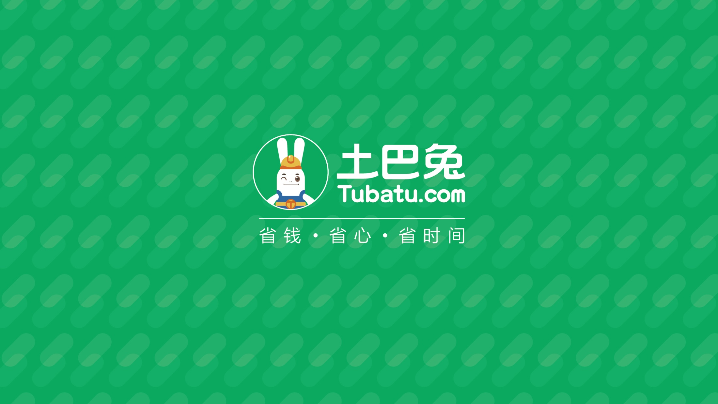

Slide 2


消息队列

Slide 3

第一章 队列
第二章 消息队列
第三章 JMS与AMQP
第四章 RabbitMQ
第五章

Slide 4
队列

Slide 5
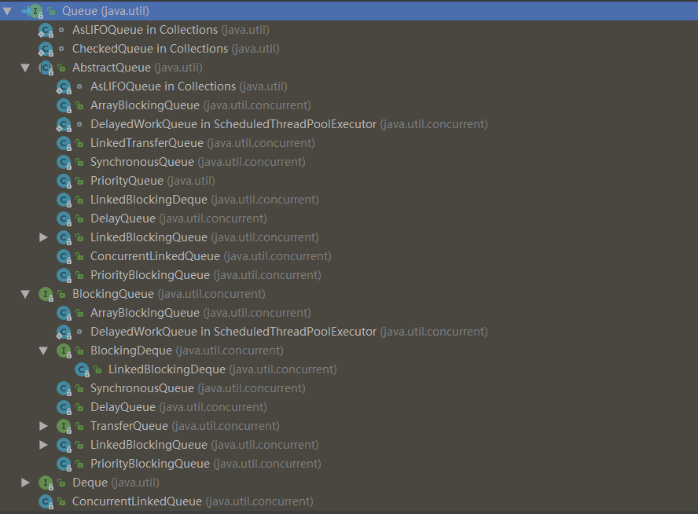

Slide 9


Slide 10
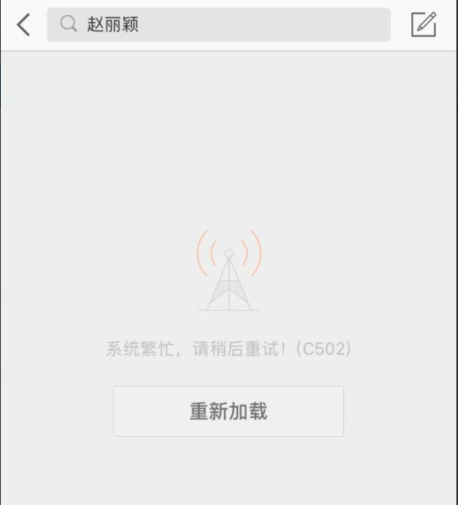
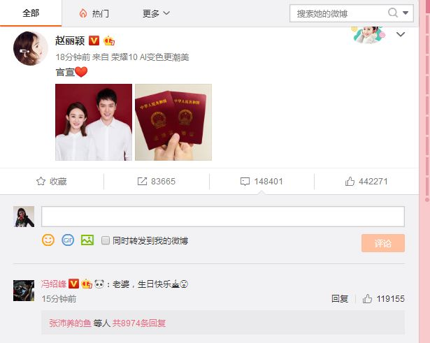

Slide 11
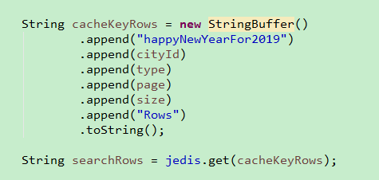
这段代码有什么问题？
敬畏每一行代码

Slide 12
第二章 高并发系统多级缓存

Slide 13
缓存 == redis？

Slide 14
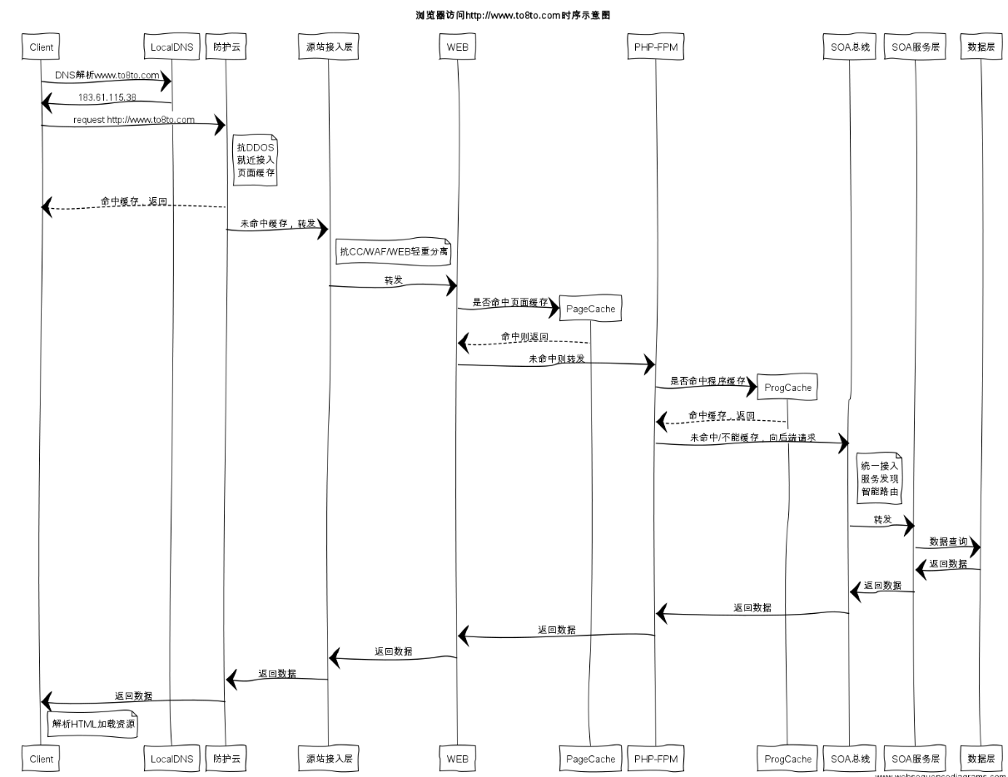

Slide 16
堆缓存
使用Java堆内存来存储对象。可以使用Guava Cache、Ehcache 3.x、MapDB实现。
优点：使用堆缓存的好处是没有序列化/反序列化，是最快的缓存；
缺点：很明显，当缓存的数据量很大时， GC暂停时间会变长，存储容量受限于堆空间大小；一般通过软引用/弱引用来存储缓存对象，即当堆内存不足时，可以强制回收这部分内存释放堆内存空间。一般使用堆缓存存储较热的数据。
堆外缓存
即缓存数据存储在堆外内存。可以使用Ehcache 3.x、MapDB实现。
优点：可以减少GC暂停时间(堆对象转移到堆外，GC扫描和移动的对象变少了)，可以支持更大的缓存空间(只受机器内存大小限制，不受堆空间的影响)。
缺点：读取数据时需要序列化/反序列化，会比堆缓存慢很多。

Slide 17
磁盘缓存
即缓存数据的存储在磁盘上。当JVM重启时数据还是在的。而堆缓存/堆外缓存重启时数据会丢失，需要重新加载。可以使用Ehcache 3.x、MapDB实现。
分布式缓存
在多JVM实例的情况时，进程内缓存和磁盘缓存会存在三个问题：1.单机容量问题; 2.数据一致性问题（既然数据允许缓存，则表示允许一定时间内的不一致，因此可以设置缓存数据的过期时间来定期更新数据）; 3.缓存不命中时，需要回源到DB/服务查询变多：每个实例在缓存不命中情况下都会回源到DB加载数据，因此，多实例后DB整体的访问量就变多了。解决办法可以使用如一致性哈希分片算法来解决。因此，这些情况可以考虑使用分布式缓存来解决。可以使用ehcache-clustered(配合Terracotta server)实现Java进程间分布式缓存。当然也可以使用如Redis实现分布式缓存。

Slide 18
Redis or memCache?

Slide 19
第三章 缓存粒度控制

Slide 20
key粒度控制
Java是一门****语言

Slide 21
value粒度控制
缓存用户信息，假如用户表有100列，需要缓存到什么维度呢？

Slide 22
第四章 缓存更新策略

Slide 23
基于空间
基于空间是指设置了缓存存储空间的大小，如设置为100M。当存储空间达到上限时，就会按照一定的策略移除数据。
基于容量
基于容量是指设置了缓存条目的个数大小。当超过预定条数时，则按照一定的策略移除旧数据。
基于时间
TTL（Time To Live）：存活期，意思就是给缓存设置一个固定的存活时间，到时间后立即将缓存删除。
TTI（Time To Idle）：空闲期，意思就是缓存多久没有被访问后，被移除缓存的时间。
回收算法
FIFO（First In First Out）：先进先出的原则。
LRU（Least Recently Used）：最近最少使用算法，使用时间距离现在最远的缓存被移除。
LFU（Least Frequently Used）：一定时间内使用次数最少的缓存被移除。

Slide 24
怎么实现LRU算法?

Slide 25
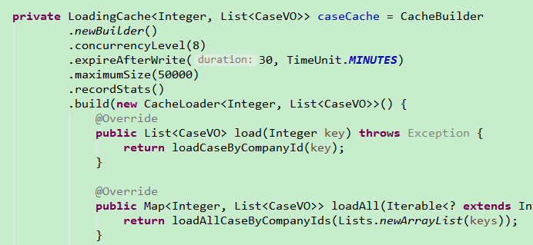
expireAfterWrite：设置TTL，缓存数据在给定的时间内没有写(创建/覆盖)时，则被回收，即定期的会回收缓存数据。
expireAfterAccess：设置TTI，缓存数据在给定的时间内没有读/写时，则被回收。每次访问时，都会更新它的TTI，从而如果该缓存是非常热的数据，则将一直不过期，可能会导致脏数据存在很长时间(因此，建议设置expireAfterWrite)。

Slide 26
过期时间

Slide 27
第五章 缓存穿透与雪崩

Slide 28
缓存穿透
查询一个必然不存在的数据

Slide 29
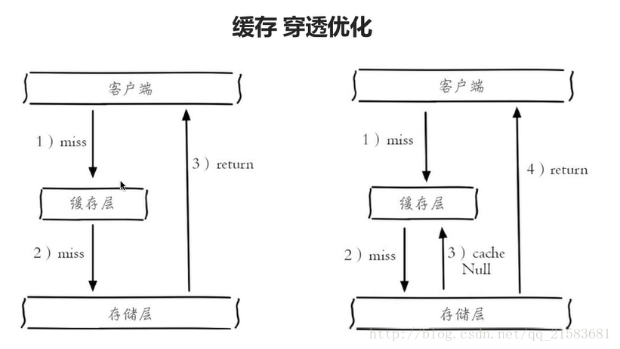
1. 缓存空对象

Slide 30
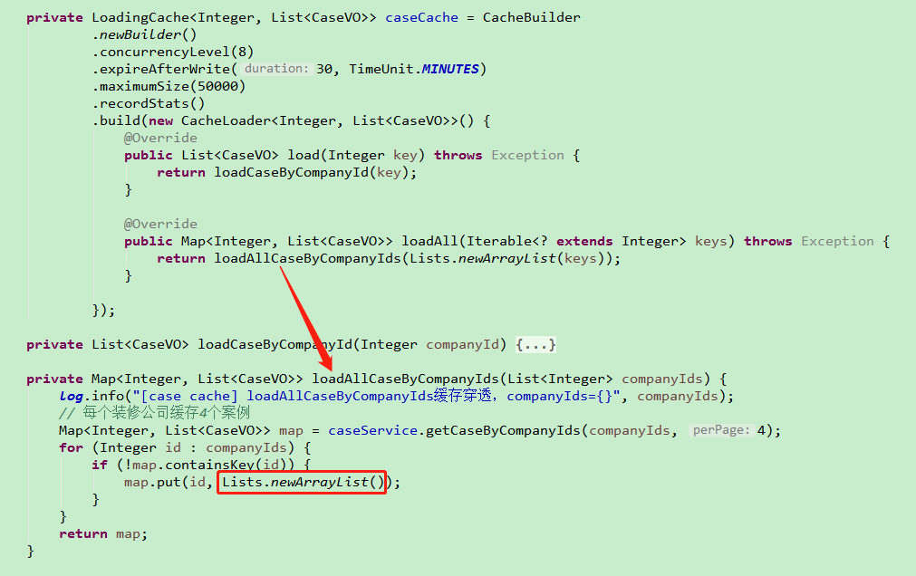

Slide 31
2. 布隆过滤器拦截

Slide 32
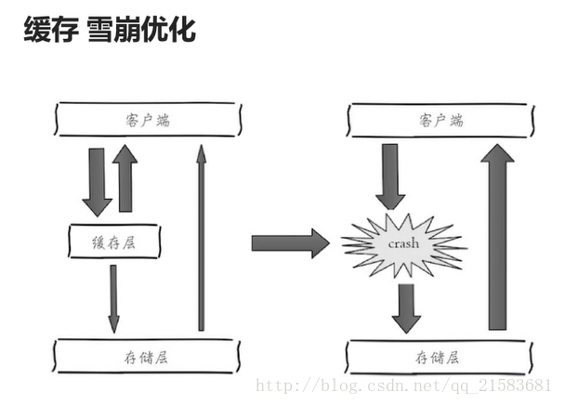
缓存雪崩

Slide 33
缓存雪崩
优化方法：
1. 保持缓存层服务器的高可用。
–监控、集群、哨兵。当一个集群里面有一台服务器有问题，让哨兵踢出去。
2. 依赖隔离组件为后端限流并降级。
比如推荐服务中，如果个性化推荐服务不可用，可以降级为热点数据。

Slide 34
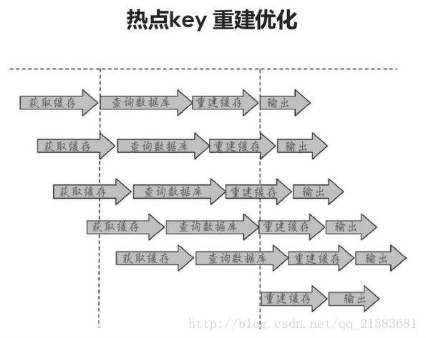
热点key 重建优化

Slide 35
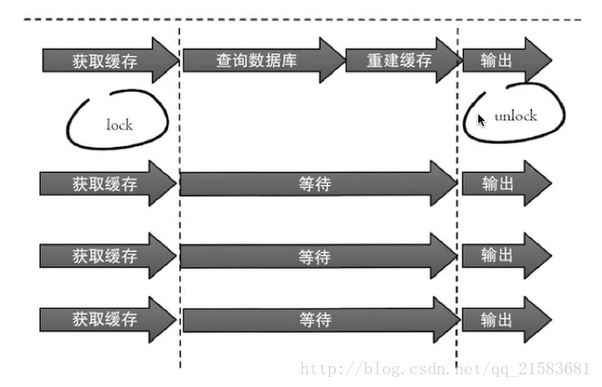
热点key 重建优化

Slide 37

《缓存银弹》课程满意度调研

Slide 38


